Slide 1
Zarządzanie i marketing w gospodarce cyfrowej
Kolegium Nauk Ekonomicznych i Społecznych
Kolegium Nauk Ekonomicznych i Społecznych
Politechnika Warszawsknika Warszawska
Kolegium Nauk Ekonomicznych i Społecznych
Politechnika Warszawska

Slide 2
Propozycja nowego kierunku
Zarządzanie i marketing w gospodarce cyfrowej
Uruchomienie studiów I stopnia stacjonarnych i niestacjonarnych o profilu praktycznym
2 specjalności (Rachunkowość i zarządzanie finansami cyfrowymi, Digital marketing i zarzadzanie sprzedażą;
Zmniejszenie udziału wykładów na rzecz innych form dydaktycznych aktywizujących studentów, np. PBL (Project/Problem Based Learning), Design Thinking;
Wprowadzenie metod i technik kształcenia na odległość;
Udostępnienie studentom różnorodnych form zasobów edukacyjnych
Wprowadzenie mikropoświadczeń;
Wprowadzenie blokowego programu zajęć uelastyczniającego kształcenie, zajęcia prowadzone przez praktyków;
Ścisła współpraca z partnerami z otoczenia społeczno-gospodarczego.

Slide 3
Kluczowe wskaźniki programu
Studia I stopnia stacjonarne i niestacjonarne o profilu praktycznym - 185 ECTS
Przyporządkowanie do dwóch dyscyplin: Nauki o zarządzaniu i jakości - 66%,
Ekonomia i finanse - 34 %
Wprowadzenie metod i technik kształcenia na odległość - 58 ECTS- 32 % ECTS
Efekty uczenia się : wiedza-8, umiejętności -12, kompetencje społeczne-6
Program studiów zgodny w wymogami Zarządzenia nr 158 / 2020 Rektora PW, zał. 1

Slide 4
Efekty z zakresu wiedzy
Kod efektu kierunkowego | Poziom 6 | Kod składnika opisu wg PRK
 | WIEDZA [P6U_W] - ZNA I ROZUMIE:
K_W01 | w zaawansowanym stopniu kluczowe zagadnienia używane w zarządzaniu, marketingu, ekonomii, finansach i rachunkowości oraz zastosowanie tych terminów w obrębie pokrewnych dyscyplin, a także zna miejsce dyscyplin nauki o zarządzaniu i jakości oraz ekonomia i finanse w systemie nauk społecznych. | P6S_WG
K_W02 | w zaawansowanym stopniu procesy związane z gospodarką cyfrową z perspektywy człowieka, organizacji, branży, świata w zjawiskach zarządczych i ekonomicznych ze szczególnym odniesieniem do rachunkowości, finansów, marketingu i sprzedaży. | P6S_WG P6S_WK
K_W03 | w zaawansowanym stopniu przepisy prawa regulujące działalność organizacji ze szczególnym uwzględnieniem działalności finansowo-rachunkowej lub marketingu i sprzedaży. | P6S_WG P6S_WK
K_W04 | w zaawansowanym stopniu metody w tym matematyczne, statystyczne i narzędzia informatyczne gromadzenia, analizy i prezentacji danych oraz informacji finansowych i jakościowych. | P6S_WG
K_W05 | w zaawansowanym stopniu zasady i narzędzia zarządzania i marketingu w odniesieniu do sprzedaży oraz transakcji finansowo-księgowych w środowisku wirtualnym. | P6S_WG
K_W06 | fundamentalne dylematy współczesnej cywilizacji dotyczące miedzy innymi sztucznej inteligencji, ekonomii zrównoważonego rozwoju, gospodarki cyfrowej i bezpieczeństwa. | P6S_WK
K_W07 | etyczne, ekonomiczne, behawioralne i środowiskowe uwarunkowania różnych rodzajów działalności zawodowej związanej ze sprzedażą, marketingiem, finansami, rachunkowością prowadzonych w środowisku informatycznym, w tym podstawowe pojęcia i zasady z zakresu ochrony własności przemysłowej i prawa autorskiego. | P6S_WK
K_W08 | podstawowe zasady tworzenia i rozwoju różnych form przedsiębiorczości ze szczególnym uwzględnieniem e-biznesu. | P6S_WK

Slide 5
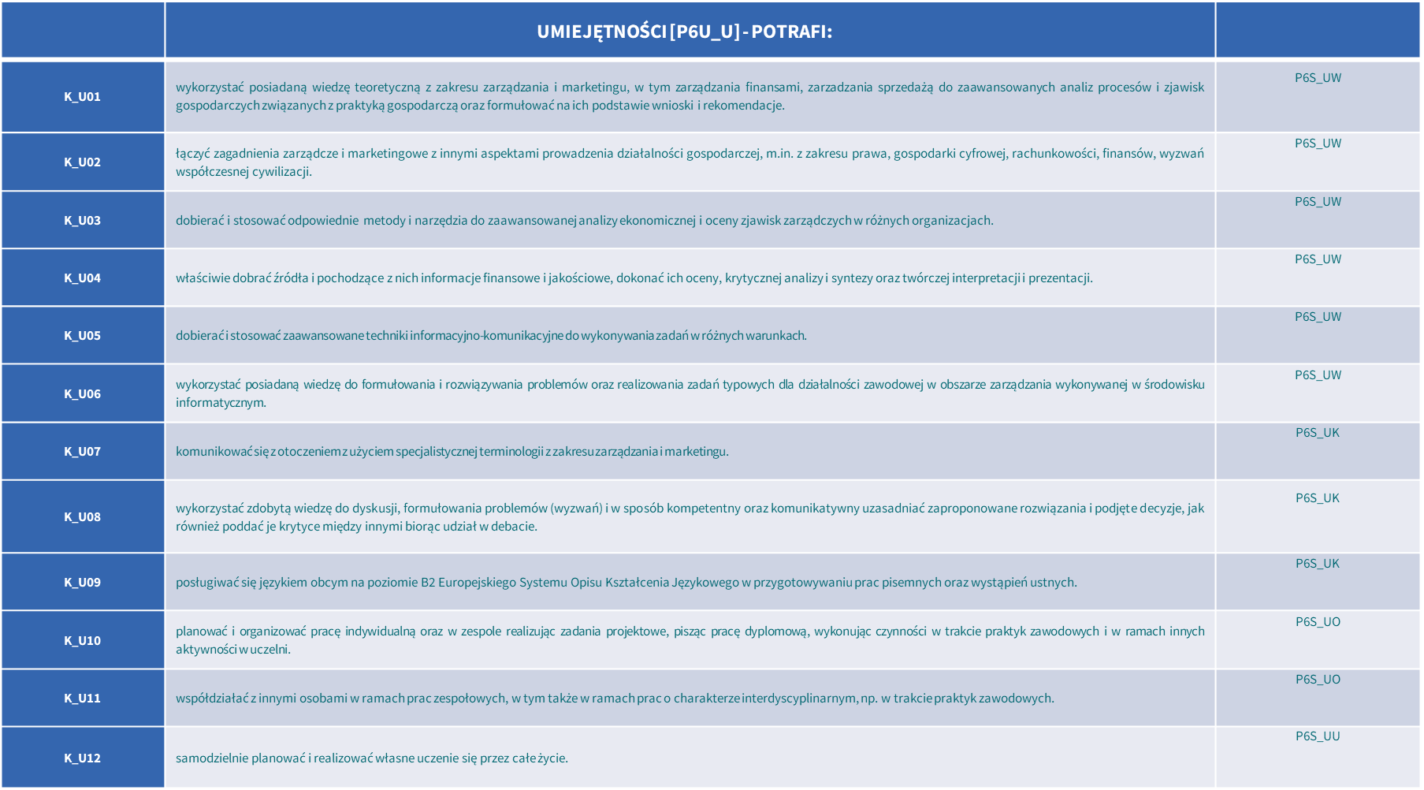
Efekty z zakresu umiejętności

Slide 6
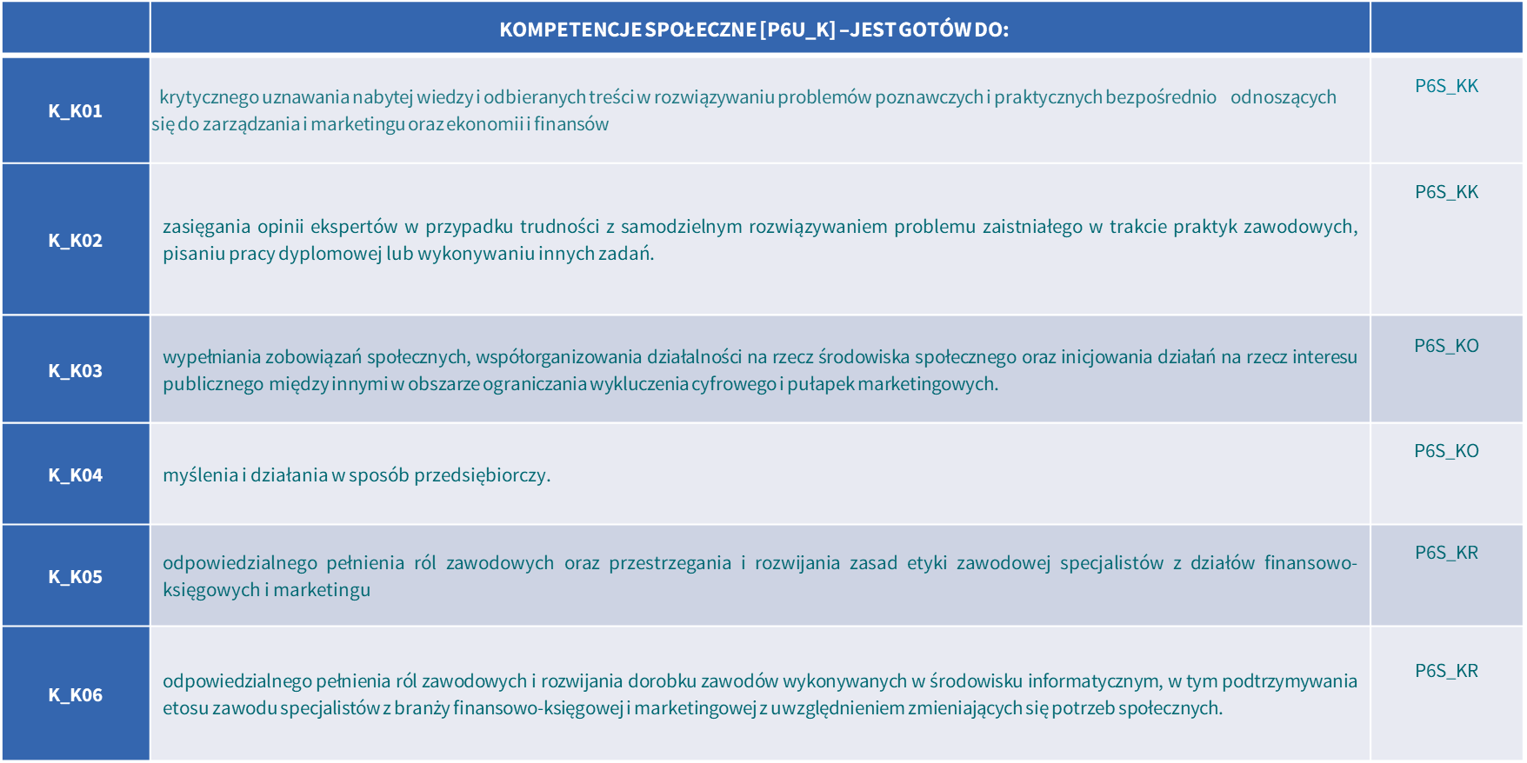
Efekty z zakresu kompetencji społecznych

Slide 7
Plan studiów bazuje na przedmiotach
Podstawowych: matematyka, prawo , społeczna odpowiedzialność biznesu
Kierunkowych : e-biznes i gospodarka cyfrowa, zarządzanie zasobami ludzkimi , zarzadzanie strategiczne i operacyjne, marketing międzynarodowy, mikro i makroekonomia, rachunkowość, statystka i badanie rynku
Specjalnościowych

Slide 8
Specjalność –Digital marketing i zarządzanie sprzedażą
10 przedmiotów, w tym : Digital marketing, E-commerce, Content marketing, Strategie i techniki sprzedaży, Znaczenie social media w marketingu cyfrowym
Bazujemy na programach: Marketplace, Revas: 2 moduły branżowej symulacji biznesowej (zarządzanie firmą , zarządzanie projektami)
Zajęcia w formie ćwiczeń w salach komputerowych poprowadzą praktycy

Slide 9
Specjalność –Rachunkowość i zarzadzanie finansami cyfrowymi
10 przedmiotów w tym: Analityka biznesowa w systemie ERP, Księgowy i finansista w systemie ERP, Zastosowanie narzędzi IT w kadrach i płacach, Zarządzanie finansami osobistymi, Ewidencja podatkowa
Bazujemy na programach: SAP University Alliances , ISOF-ERP , Comarch ERP , SYMFONIA, PŁATNIK
Zajęcia w formie ćwiczeń w salach komputerowych poprowadzą praktycy

Slide 10
Mikroprogramy
Mikroprogram dla osób zainteresowanych tworzeniem Startupów we współpracy z Płockim Parkiem Technologicznym
„Przedsiębiorczość startupowa – nowoczesne podejście”
Mikroprogram prowadzony w trybie zdalnym we współpracy z firmą SoftHard
„Zintegrowane systemy rachunkowości i finansów – praktyka w Papirus SQL”

